Slide 1
ГКОУ «Плоскошская специальная школа-интернат»
«Откуда есть пошла славянская письменность»
Воспитатель: Юшина Е.Н.
п.Плоскошь
2016г.

Slide 2
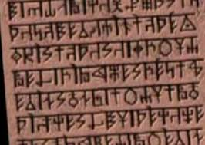
Пиктограмма

Slide 3
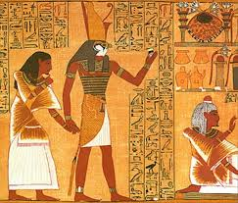
Иероглифы древних египтян

Slide 4
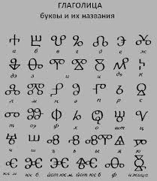
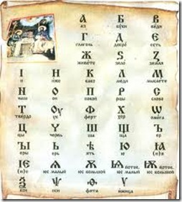
Глаголица и Кириллица

Slide 5
1. Азбука – наука, а ребятам бука.
2. Аз, буки, веди страшат как медведи.
3. Азбуку учат, на всю кричат.
4. Юс да ижица – конец делу ближитца.

Slide 6
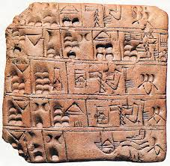
Глиняная табличка

Slide 7
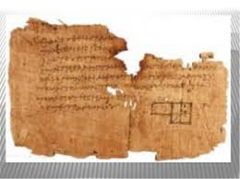
Папирус

Slide 8
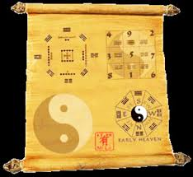
Книга - свиток

Slide 9
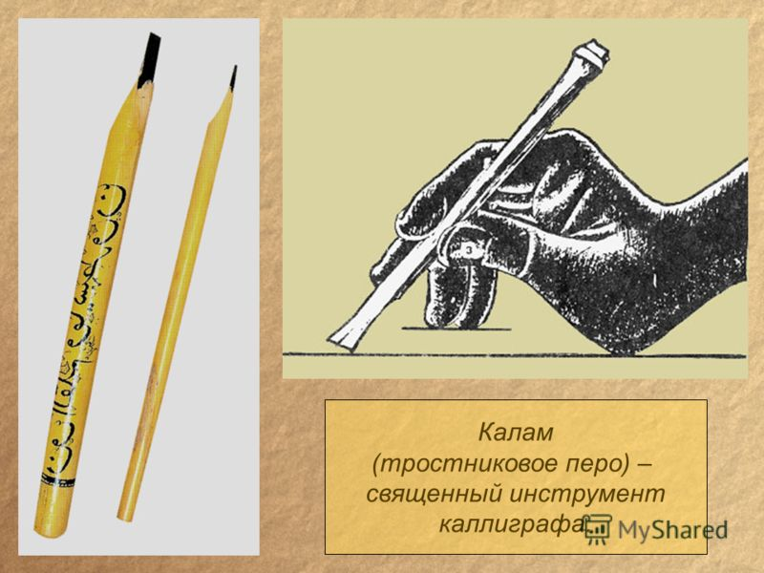
Калам

Slide 10
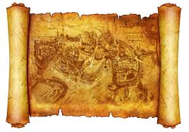
Пергамент

Slide 11
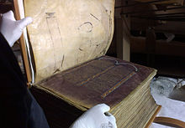
Книга кодекс

Slide 12
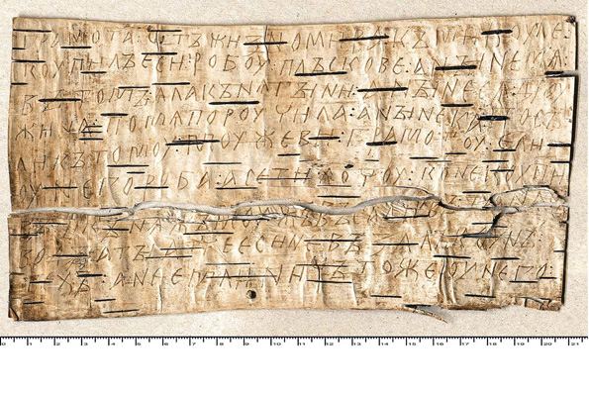
Береста

Slide 13
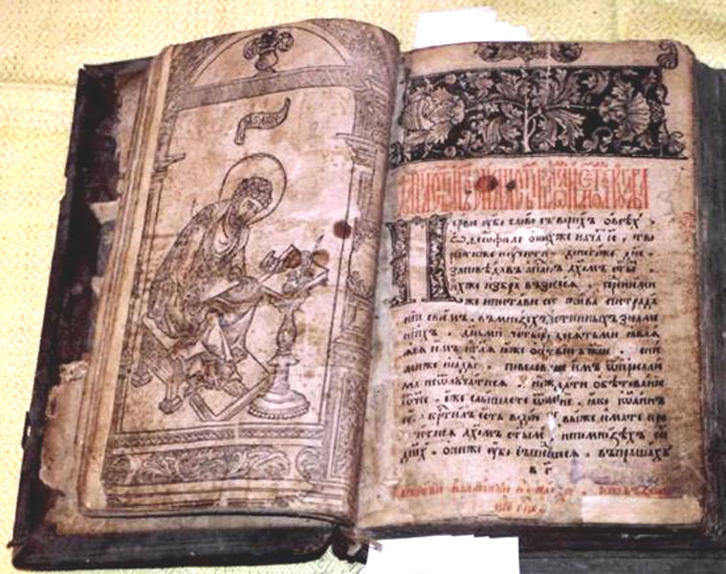
Повесть временных лет

Slide 14
Грамоте учиться а правду сказывают
Книги не говорят, ума набраться
С книгами знаться - всегда пригодится
Сперва аз, да буки, а то, что понял
Говори не о том, что прочел, а там и наука

Slide 15
Использованные источники
1. www.interneturok.ru
2. www.historyjfwriting.jimdo.com
3. www.ru.wikipedia.org
4. www.keepslide.com
5. www.biblioteka-franka.edu.kh.ua

